Slide 1


Slide 2
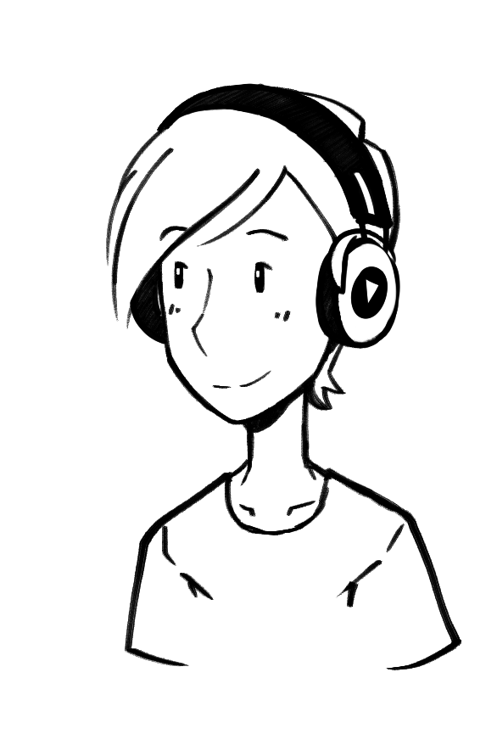
Einleitung

Slide 3
Inhalt
„Sound of Magic“ ist ...
Macher
Motivation
Audiogames
Smartphone
Entwicklung
Herausforderungen
Fazit / Ausblick

Slide 4
„Sound of Magic“ ...
… ein interaktives Hörspiel
  Steuerung eines Hörspielcharakters
  Interaktion mit anderen Charakteren und der Umwelt
  Neun Stunden Spielzeit, 56 Charaktere
… ein auditives Computergame
  Vollständige Identifikation mit dem Hauptcharakter
  Klassische Adventuregame-Mechanik
  Flow, Autonomie, Kompetenz, Integration

Slide 5



Die Macher
Jirka Dell'Oro-Friedl Idee
Jan-Carl Ewald
Sound
Vanessa Riess Gamedesign
Kevin Scherer
Code

Slide 6
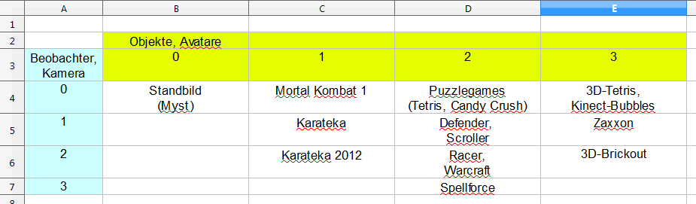
Motivation
Wissenschaftliche Auseinandersetzung mit Games
  Beschreiben und Kategorisieren
  Unerforschte Gebiete aufdecken
  Grenzen des Spiels ausloten
  Neuen Anwendungsfelder und Märkte entdecken

Slide 7
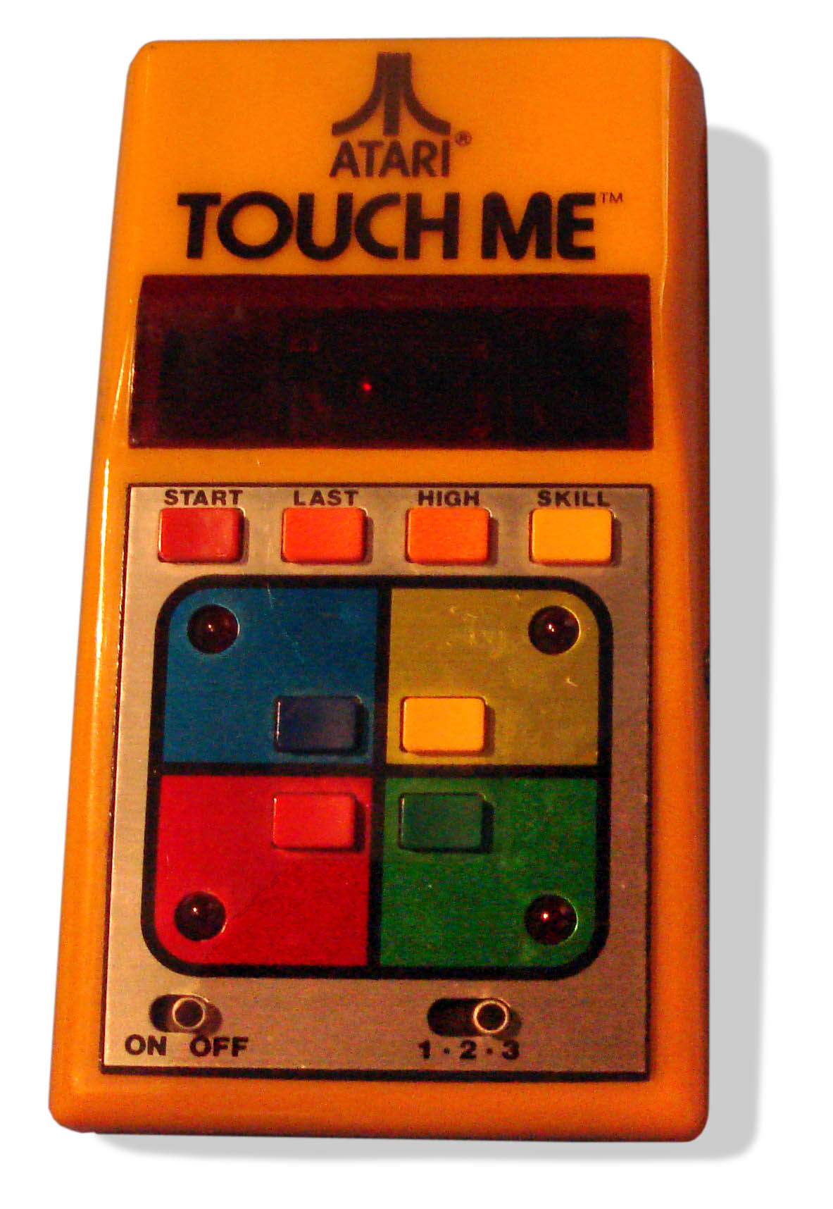
Audiogames
Seit 1974
  Einfaches Tonsequenz-Spiel
Häufig für Blinde/Sehbehinderte
  Orientierungsspiele
  Hören als Herausforderung oder Kompensation
  Fehlen der grafischen Ausgabe wird begründet
Erzählform gesprochene Sprache
  … wird nicht als ursprünglichste wahrgenommen ...
  … und als solche nicht in Games umgesetzt

Slide 8
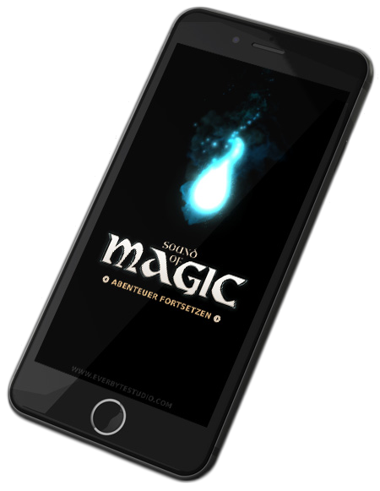
Smartphone
Ganzer Bildschirm als Controller
Beliebige Gesten zur Eingabe möglich
Sehr gute Audio-Ausgabe
insbesondere mit Kopfhörer
Stark verbreitet und mobil
Einfache Distribution
im App- bzw. Play-Store
Günstige Anschaffung
Große Speicherkapazität mit SD-Karten

Slide 9
Entwicklung
Masterthesis Vanessa und Kevin (3/16 – 11/16)
  Grundlagenforschung, Prototypenentwicklung, Probandentests, Richtliniendefinition
  Begeisternder Prototyp, erstaunliche Ergebnisse
Förderung
  Digital Content Fund der MFG Baden-Württemberg
  Weitere Unterstützung durch HFU und Jirka
Buchmesse Frankfurt 2017
Veröffentlichung war am 10.12.2018
Insgesamt 3 Jahre Forschung und Entwicklung

Slide 10
Herausforderungen
Neues Medium
  keine Guidelines, Erfahrungswerte, Best Practices
Sprache
  (noch) nicht in guter Qualität synthetisierbar
  keine Patches möglich
  Synchronschauspieler
Stabile Fiktion
  Kleine Fehler haben große Wirkung
  Subtil

Slide 11
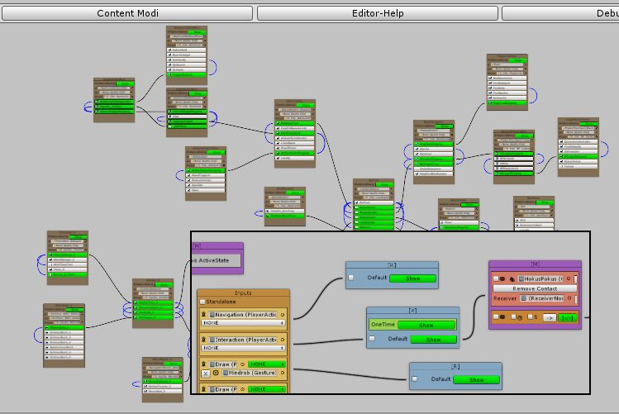
Fazit und Ausblick
Neues Medium begründet
Universelles Spielprinzip
Kombination
  Immersiontiefe eines Hörspiels
  Interaktionsbreite eines Computerspiels
Editor steht bereit
Expertise liegt allein bei Everbyte
Weitere Inhalte höchster Qualität sollen folgen
Partner gesucht!

Slide 12

Ende
Vielen Dank für die Aufmerksamkeit

